Slide 1
Розробка контурного детектора рентгенівських зображень
Доповідач: ст. гр МП-14м Гуральник А.Б
Керівник: зав. Каф. Електроніки проф. Білинський Й.Й

Slide 2
Актуальність
Медико-біологічні зображення мають різну фізичну природу. Їх по різному може сприймати людина-оператор чи автоматизована система. Тому важливим завданням є адаптація процесу обробки зображення до конкретного користувача, тобто до вузької задачі, яку розв’язує споживач інформації. Часто недостатньо представити спостерігачу об’єкт за допомогою ідеальної системи відображення, оскільки необхідна інформація для аналізу зображення з метою пошуку та ідентифікації об’єктів, визначення різного роду кількісних характеристик може бути проявлено тільки в результаті цифрового оброблення. Тому на перший план виходить попереднє оброблення отриманих зображень медико-біологічних об’єктів, яке вимагає покращення самого зображення, виділення прихованих об’єктів, визначення їх геометричних параметрів .
Більше того виділення контурів та фільтрація зображень є дуже важливою частиною для надточних медичних операцій, таких як операції на серці та головному мозку людини, де потрібна максимальна точність дій та розуміння того, де саме потрібно робити ті чи інші медичні процедури, щоб не зашкодити пацієнту. При виділенні та фільтрації медичних зображень потрібно забезпечити не тільки високу точність, а й високу швидкість, тому існує необхідність у підборі таких методів детектування, які будуть працювати з максимальною швидкодією при мінімальному використанні ресурсу.

Slide 3
Мета дослідження
Мета роботи
розробкаконтурного детектора рентгенівських з ображень для діагностування дисплазії кульшового суглоба.
Об’єкт дослідження:
Об’єктом дослідження є рентгенівські зображення.

Slide 4
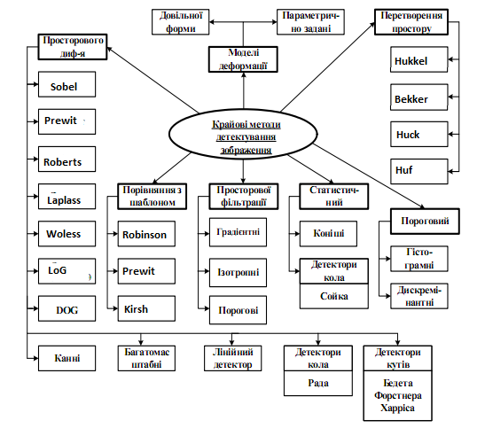
Класифікація методів крайового детектування ренгенівських об’зображень

Slide 5
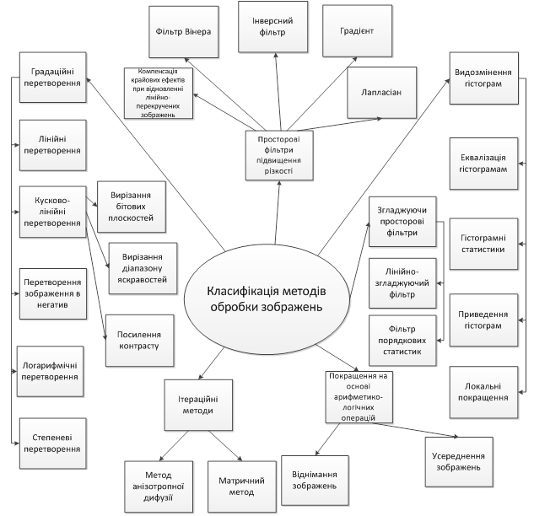
Класифікація методів крайового фільтрації рентгенівських зображень

Slide 6
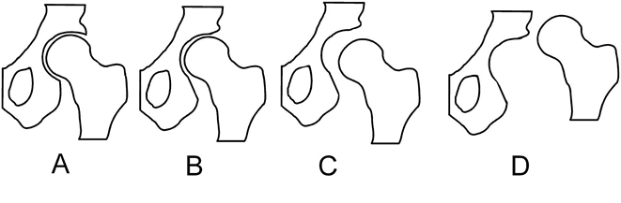
Класифікація захворювання дисплазії кульшового суглоба
Класифікація дисплазії кульшового суглоба. A: Норма. B: Підвивих. C: Підвивих. D: Природжений вивих

Slide 7
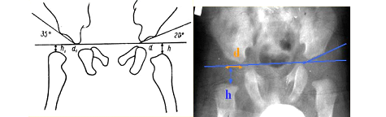
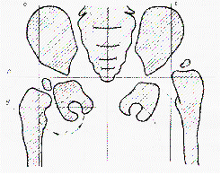
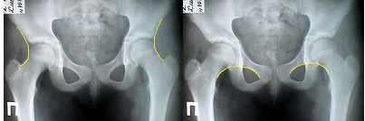
Методи діагностування дислпазії
Схема Хільгенрейнера ацетабулярний
кут менше 30 градусів h- 9-12мм d– не більше 15мм
Схема Рейнберга
Схема лінії Кальве та Шентона

Slide 8
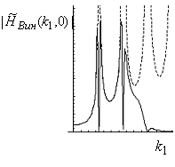
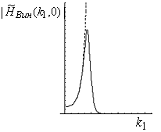
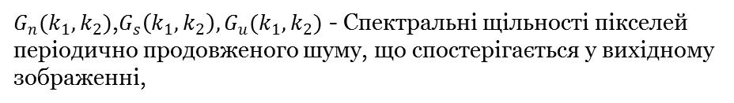


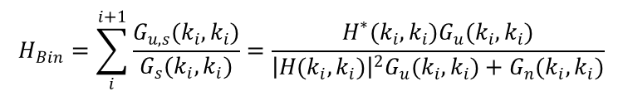
Математична модель фільтра Вінера
а)
$$Η_{Bin}\left(k_{1},k_{2}\right)=\frac{G_{u,s}(k_{1},k_{2})}{G_{s}(k_{1},k_{2})}=\frac{H^{∗}(k_{1},k_{2})G_{u}(k_{1},k_{2})}{{\left|H\left(k_{1},k_{2}\right)\right|}^{2}G_{u}\left(k_{1},k_{2}\right)+G_{n}(k_{1},k_{2})}$$
Модель фільтрації на основі фільтра Вінера
$G_{n}(k_{1},k_{2})$,$G_{s}\left(k_{1},k_{2}\right),G_{u}(k_{1},k_{2})$ - Спектральні щільності пікселей періодично продовженого шуму, що спостерігається у вихідному зображенні,
б)
$G_{u,s}(k_{1},k_{2})$ – щільність пікселей перепаду кольору.
Формула для обробки частини зображення
$$Η_{Bin}=\sum_{i}^{i+1}{\frac{G_{u,s}(k_{i},k_{i})}{G_{s}(k_{i},k_{i})}=\frac{H^{∗}(k_{i},k_{i})G_{u}(k_{i},k_{i})}{{\left|H(k_{i},k_{i})\right|}^{2}G_{u}(k_{i},k_{i})+G_{n}(k_{i},k_{i})}}$$
Характеристика процесу фільтрації зашумленого зображення, а) зображення зашумлене 65% шумом, б) зображення зачумлене 45% шумом
де $i$, $i+1$ – номера пікселів.

Slide 9
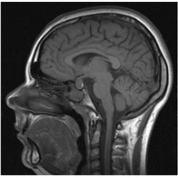
Порівняльні характеристики методів фільтрації рентгенівських зображень
,
– інтенсивність поточного піксела вхідного зображення;
– інтенсивність поточного піксела обробленого зображення;
Значення критеріїв якості для різних методів підвищення різкості
Критерії Метод | PSNR
Медіанний фільтр | 35,08
Градієнтний фільтр | 35,11
Фільтр Гауса | 35,24
Інверсний фільтр | 35,8
Фільтр Фінера | 37,01

Slide 10
Математична модель підвищення різкості рентгенівських зображень
Математична модель підвищення різкості
в загальному випадку
n – розмірність маски;
I_{ij} – вхідне значення інтенсивності поточного піксела;
I’_{ij} – вихідне значення інтенсивності поточного піксела.
Порівняльна характеристика результатів моделюванняідеального одновимірного перепаду інтенсивності до та після підвищення різкості

Slide 11
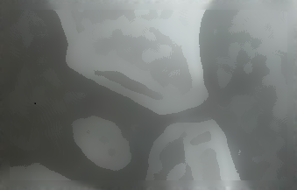
Дослідження роботи методу підвищення різкості рентгенівських зображень
Критерій нормованої середньоквадратичної
похибки
Критерій нормованої кореляції описується
Критерій пікового співвідношення сигнал/шум визначається
Критерій середньоквадратичної похибки визначається як

Slide 12
Значення критеріїв якості для різних методів підвищення різкості
Критерії якості для різних методів підвищення різкості
Критерії Метод | PSNR | MSE | NMSE | NK
Image in Depth | 15,3 | 1214 | 0,0117 | 1,0032
Photoshop | 27,4 | 1062 | 0,006 | 1,0047
CxImage | 31,2 | 315 | 0,0032 | 1,0009
Лапласіан | 33,2 | 252 | 0,0014 | 1,0054
Підвищення різкості до максимального нахилу примежової кривої | 35,7 | 220 | 0,0012 | 1,0072
Коефіцієнт ефективності | 1,08 | 1,15 | 1,17 | 1,002

Slide 13


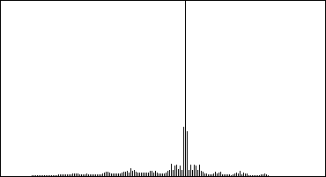
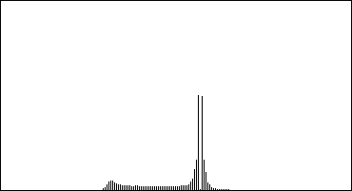


Гістограми зображень для різних методів підвищення різкості
а – спотворене зображення, б – CxImage, в – Image In Depth, г – Matlab, д – Photoshop, е – запропонований метод
а б
в г
д е

Slide 14
Алгоритм підвищення різкості рентгенівських зображень

Slide 15
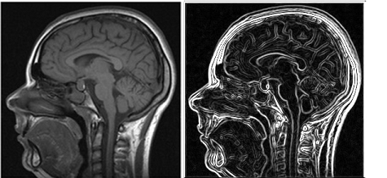

Метод виділення контуру об’єктів на рентгенівському зображенні
Фільтрація зображення f(x,y) за допомогою
фільтра розмірністю $m∗n$
a=(m-1)/2 та b=(n-1)/2;w(x, y) – коефіцієнти маски з
відносними значеннями координат.
x · cos θ + y · sin θ − ρ = 0,
Перетворення Хафа
Математична модель виділення контуру
а)початкове зображення, б) зображення з виділеними контурами

Slide 16
Алгоритм контурного детектора рентгенівських зображень

Slide 17
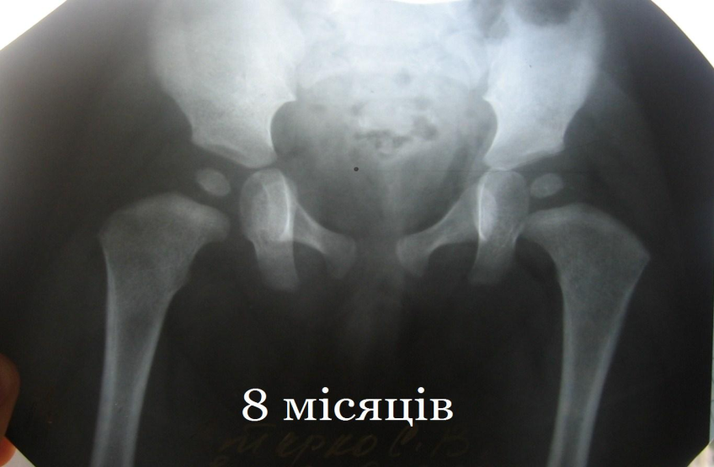
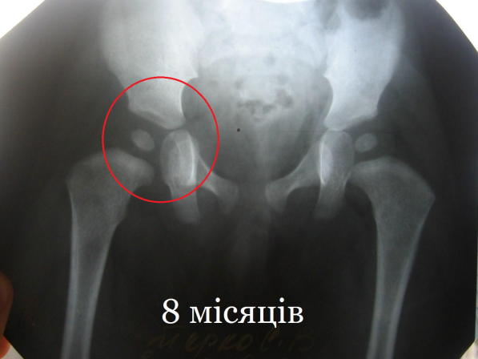
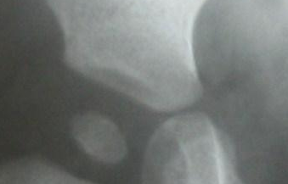
Базова підготовка зображення
Рентгенівський знімок кульшового суставу дитини віком 8 місяців
Вибір робочої частини рентгенівського знімку

Slide 18
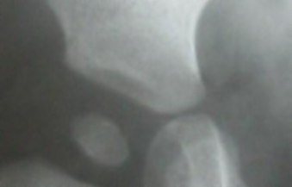
Фільтрація обраної області фільтром Вінера
Результат фільтрації зображення а) фільтроване зображення б) початкове зображення

Slide 19
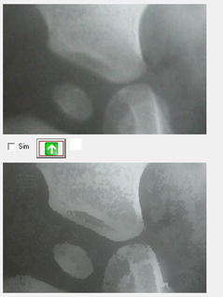
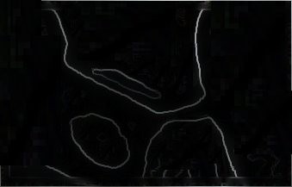
Підвищення різкості та виділення контуру робочої області рентгенівського зображення
Виділення контуру зображення з використанням запропонованого метода з використанням додаткової фільтрації

Slide 20
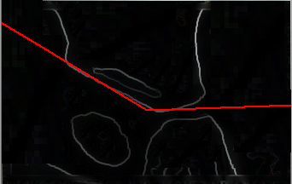
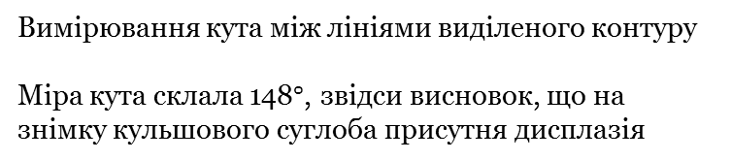
Визначення кутових параметрів для діагностування дисплазії
Вимірювання кута між лініями виділеного контуру
Міра кута склала 148$°$, звідси висновок, що на знімку кульшового суглоба присутня дисплазія
Блок-схема роботи визначення кутових параметрів малогабаритних об’єктів складної форми

Slide 21
Висновки
Проаналізовано основні методи виділення контурів зображень показали основні позитивні та негативні риси кожного з основних методів виділення контурів зображень. Так можливо побачити що у оператора Кенні є проблема, яка полягає у тому, що під час роботи, алгоритм знаходить неіснуючі контури, тому головною проблемою є фільтрація зображення.
Проаналізовані основні методи попередньої обробки рентгенівських зображень, показали позитивні та негативні риси кожного з основних методів обробки та фільтрації рентгенівських зображень, зокрема кульшового суглоба дітей.
Представлено принципи діагностування захворювань кульшового суглоба дітей, зокрема дисплазії. Показані основні методи діагностування захворювання дисплазії, їх негативні та позитвні риси.
Представлена використовувані математична модель та алгоритм методу підвищення різкості рентгенівських зображень, яка використовується в контурному детекторі. Модель є узагальненою, тому що її можна застосовувати для підвищення різкості зображень з будь-яким ступенем розмитості.
Проаналізовано роботу обраного метода фільтрації рентгенівських зображень. При обробці зашумленого еталонного зображення обраним методом, Інверсним фільтром, фільтром Градєнту, Медіанним фільтром та фільтром Гауса, найкращі результати показав обраний метод, про що свідчить значення критерію PSNR таб. 3.1.
Проаналізовано роботу обраного метода підвищення різкості рентгенівських зображень. При відтворенні різкості спотвореного синтезованого зображення найкращі результати показав запропонований метод в порівнянні з методами, що застосовуються в відомих програмах Image in Depth, PhotoShop, CxImage та оператором Лапласіана, про що свідчать значення критеріїв PSNR, MSE, NMSE та NK, таб. 3.2.
Представлено алгоритм роботи методу підвищення різкості рентгенівських зображень, який складається з 8 кроків
Представлено метод виділення контуру об’єктів на рентгенівському зображенні. Метод є універсальним, тому його можна використовувати не тільки у напрямку виділення контурів на рентгенівських зображеннях.
Представлено алгоритм роботи контурного детектора рентгенівських зображень який складається з 8 кроків.
Розроблено контурний детектор рентгенівських зображень на основі запропонованого алгоритму. Проведено порівняльний аналіз роботи детекторів на основі методів Робертса, Лапласа та Собела, за розробленим детектором контуру рентгенівських зображень. Встановлено переваги розробленого детектора за рахунок підвищення різкості зображення що дає змогу покращити процес виділення контуру, що дає змогу підвищити ефективність проведення ліній та вимірювання геометричних параметрів.
Продемонстровано роботу контурного детектора рентгенівських зображень на прикладі діагностування дисплазії кульшового суставу шляхом аналізу рентгенівського знімку. Діагностика показала наявність дисплазії.

